Slide 2
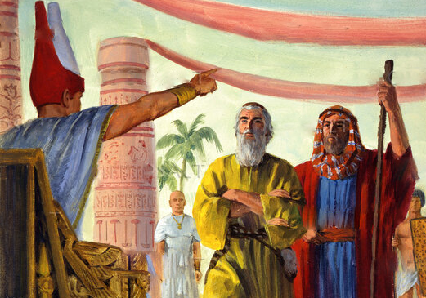
Para Memorizar
«Después Moisés y Aarón se presentaron ante Faraón, y le dijeron: El Señor, el Dios de Israel, dice así: ‘Deja ir a mi pueblo a celebrarme fiesta en el desierto’. Y Faraón respondió: ‘¿Quién es el Señor para que yo obedezca su voz y deje ir a Israel? Yo no conozco al Señor, ni tampoco dejaré ir a Israel’ »
(Éxo. 5:1, 2).

Slide 3
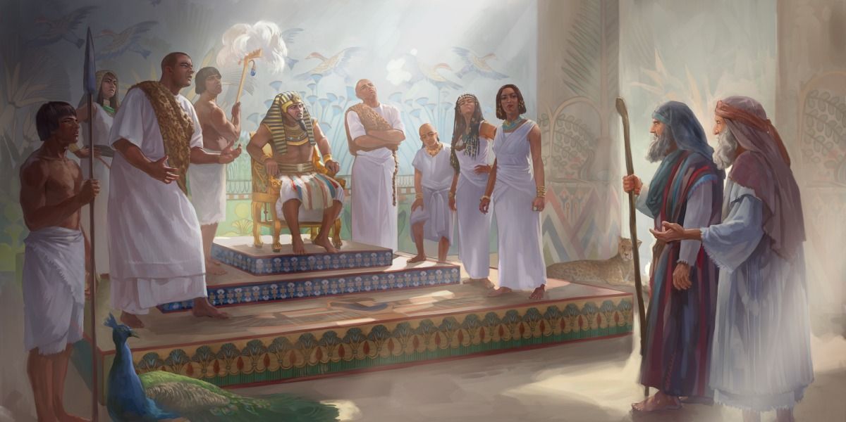
Enfoque del Estudio
Texto clave: : Éxodo 5:1, 2. Para está semana estudiaremos: Éxodo 5:1-23; Apocalipsis 11:8; Éxodo 6:1-13; Salmos 73:23-26; 2 Corintios 6:16; Éxodo 6:28-7. Esta semana estudiaremos cuatro temas del libro Éxodo que se encuentra en los capítulos 5 y 7, que se refieren a la a la orden divina a Moisés de sacar de Egipto al pueblo de Dios: 1) Endurecimiento del corazón del Faraón; 2) La doble opresión egipcia; 3) Cuando la obediencia trae problemas; 4) Promesas divinas renovadas.
La situación de Israel cambió de manera inesperada. Dios prometió que sacaría a su pueblo de Egipto, pero en lugar de eso vieron cómo su vida empeoraba. El faraón les exigía cosas que no eran razonables. Además, se negó a dejar que los israelitas fueran a adorar a Dios. Las circunstancias eran tan malas que los israelitas “no escuchaban" a Moisés "a causa de la congoja de espíritu y de la dura servidumbre" (Éxo. 6:9). Aun así, Dios pidió a Moisés que hablara de nuevo con el faraón. Pero Moisés se opuso dos veces a la orden de Dios: "¿Cómo me escuchará Faraón" (Éxo. 6:12, 30) cuando ni siquiera los israelitas prestan atención a lo que digo pues soy "torpe de palabra"? (Éxo. 6:12).
A pesar de que el faraón respondió con un rotundo "no" a la exigencia de Dios de dejar ir a su pueblo, el Señor preparó una salida para ellos, quienes habían perdido la fe. Incluso Moisés discutió con Dios y le preguntó por qué la situación había empeorado: "¿Por qué afliges a este pueblo? ¿Para qué me enviaste?" (Éxo. 5:22). La razón de este severo reclamo radicaba en el hecho de que, tras el primer encuentro directo con el faraón, las circunstancias se complicaron y la vida de los israelitas empeoró. Ni ellos ni Moisés esperaban semejante dilema, sino una rápida liberación de la esclavitud, ya que su Dios era el poderoso Creador capaz de lo que nadie más podía hacer. ¡Qué desilusión tan devastadora! Sin embargo, Dios preparó el escenario para la liberación, y a Moisés y a Aarón para una nueva confrontación con el faraón.

Slide 4
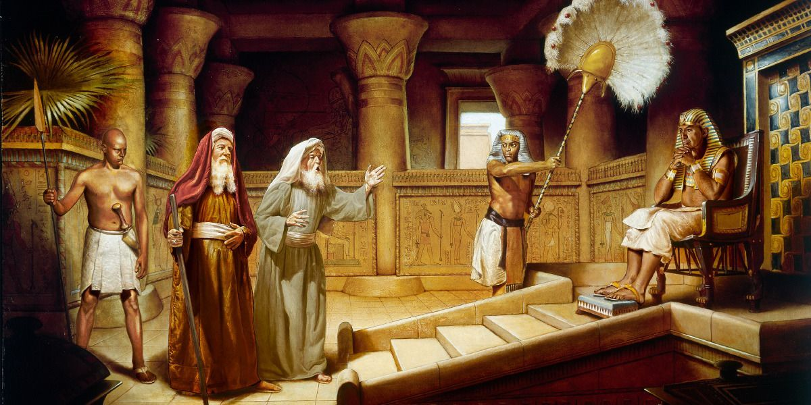
Sábado
Introducción a la Lección
E
l Señor le pidió a Faraón que dejara salir a Israel de Egipto y obró graciosamente en el corazón de Faraón para permitírselo. Sin embargo, su terquedad para obedecer a Dios hará que la narrativa sea extremadamente dramática. En el previo conocimiento de Dios, Él conocía la inflexibilidad de Faraón y, sin embargo, haría lo máximo para atraerlo a Sí mismo. El orgullo, la avaricia, las ambiciones y la dependencia de los sacerdotes y la magia de Faraón cerraron su corazón a la gracia resplandeciente de Dios. El Señor usó asombrosamente la actitud dura de Faraón para revelar Su gloria, quién es Él y cuál es Su voluntad. A pesar de la postura negativa de Faraón, la historia se desarrolla, mostrando cómo Dios usó a Moisés a través de múltiples encuentros con Faraón y realizó milagros delante de él, tratando de ganar a Faraón para Su bando.
En todo momento, el Señor hace todo lo que está a Su alcance para salvar a las personas porque no quiere que los impíos mueran como pecadores desinformados. Su deseo final es que se arrepientan y vivan (Ezequiel 18:30-32). Él busca cambiarlos con el mensaje inquebrantable de Su misericordia resplandeciente. Desea que nadie perezca (2 Pedro 3:9), como Su gracia demostró para los arrepentidos ninivitas (Jonás 1:2; 2:9; 3:10; 4:10,11).
«Antes de que seamos librados del poder satánico exteriormente, debemos ser librados de su poder interiormente. El Señor permite las pruebas a fin de que seamos limpiados de la mundanalidad, el egoísmo y los rasgos de carácter duros y anticristianos. Él permite que las profundas aguas de la aflicción cubran nuestra alma para que lo conozcamos, y a Jesucristo a quien ha enviado, con el objeto de hacer brotar en nuestro corazón anhelos profundos de ser purificados de la contaminación, y que salgamos de la prueba más puros, más santos, más felices. A menudo entramos en el crisol de la prueba con nuestras almas oscurecidas por el egoísmo, pero si somos pacientes bajo la prueba decisiva, saldremos reflejando el carácter divino. Cuando su propósito en la aflicción se cumpla, «exhibirá tu justicia como la luz, y tus derechos corno el medio día». Salmo 37:6.» (Palabras de vida del gran Maestro, p. 138).

Slide 5
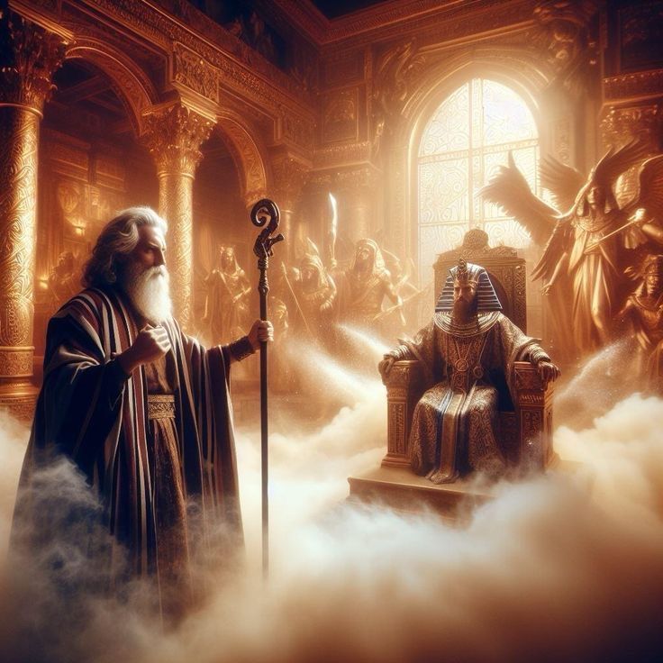
Domingo
¿QUIÉN ES EL SEÑOR?
«Y Faraón respondió: ¿Quién es Jehová, para que yo oiga su voz y deje ir a Israel? Yo no conozco a Jehová, ni tampoco dejaré ir a Israel» (Éxodo 5: 2)
¿Cuál fue la respuesta del faraón a la exigencia divina: “Deja ir a mi pueblo” (ver Éxo. 5:1, 2) y qué es lo significativo de su respuesta?
R. Faraón le responde a Moisés quien es Jehová, para que yo le haga caso o escuche su petición. Yo no conozco a Jehová.
Dios confronta a Faraón por Su amor por Su pueblo y por el beneficio de Faraón. Depende del monarca cómo responderá a las desafiantes demandas de Dios. Dios no bloqueó el libre albedrío de Faraón ni predeterminó sus continuos rechazos a someterse a la petición de Dios. Sí, Él previó su negativa, pero el Señor no lo predestinó a la perdición. La gracia preveniente universal de Dios obró intensamente en su corazón para persuadirlo de que se rindiera al Dios Altísimo. La Biblia declara explícitamente que Faraón "pecó" (Éxodo 9:34), lo que significa que fue su elección y, por lo tanto, fue responsable y rendía cuentas de sus elecciones.
«Aunque los egipcios habían rechazado durante tanto tiempo el conocimiento de Dios, el Señor todavía les ofreció la oportunidad de arrepentirse. En los días de José, Egipto había servido de asilo para Israel; Dios había sido honrado en la bondad mostrada a su pueblo; por lo tanto, el Paciente, tardo para la ira y lleno de compasión, dio a cada castigo tiempo para realizar su obra; los egipcios, maldecidos por las mismas cosas que adoraban, tuvieron evidencia del poder de Jehová, y todos los que quisieron, pudieron someterse a Dios y escapar a sus azotes. El fanatismo y la terquedad del rey dieron por resultado la divulgación del conocimiento de Dios y muchos egipcios, atraídos a él, se dedicaron a servirle» (Historia de los patriarcas y profetas, pp. 344, 345).
Reflexionemos: Si alguien te preguntara si conoces al Señor, ¿qué le responderías? Si tu respuesta fuera afirmativa, ¿cómo lo describirías y por qué?

Slide 6
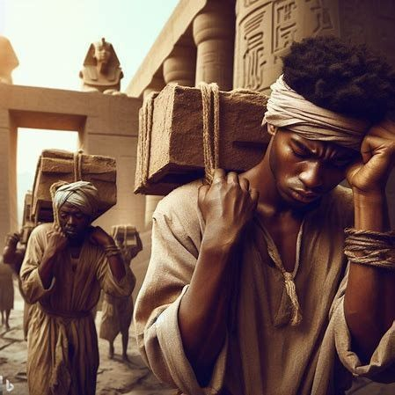
Lunes
UN COMIENZO DIFÍCIL
«Les dijeron: Mire Jehová sobre vosotros, y juzgue; pues nos habéis hecho abominables delante de Faraón y de sus siervos, poniéndoles la espada en la mano para que nos maten.» (Éxodo 5: 21)
Lee Éxodo 5:3 al 23. ¿Cuáles fueron los resultados inmediatos del primer encuentro de Moisés y Aarón con el faraón?
R. Faraón mando para que los afligieran más, ahora ellos tenían que recoger la paja para hacer los ladrillos y hacer la misma cantidad que cuando se les daba la paja. Al no cumplir se les azotaba.
En su respuesta a la petición del Señor, el faraón dijo que Moisés y Aarón pretendían detener el trabajo de los israelitas y hacerlos cesar de su labor. Según algunos comentaristas judíos y cristianos, la palabra hebrea shabat se refiere al descanso del sábado. La frase "cesar o descansar [del trabajo]" solo se encuentra aquí y en Génesis 2:2 y 3 (repetida dos veces). Curiosamente, el faraón también rechazó la petición de Moisés y Aarón de dejar marchar (de para': "dejar marchar“ , o "liberar") al pueblo. El verbo hebreo para' tiene las mismas consonantes que la palabra "faraón“ , por lo que la respuesta del rey puede ser un juego de palabras: "¿Por qué actúas como si fueras el faraón liberando al pueblo de su trabajo?"
«El Señor oyó sus murmuraciones, y la presencia divina se reveló de un modo tan notable que tuvieron miedo. Se oyó una voz procedente de la gloria, que ordenaba a Moisés y a Aarón acercarse a la columna de nube donde Cristo estaba envuelto. Y el Señor habló con Moisés y Aarón, y los israelitas oyeron su voz que les decía que había oído sus murmuraciones… En todo su trato con ellos, Dios procuraba enseñar a su pueblo que no era a Moisés a quien culpaban, sino que sus murmuraciones iban dirigidas contra su divino Líder» (The Signs of the Times, 19 de julio, 1899, párr. 1-4).
Reflexionemos: ¿Cuáles son algunas de las mejores maneras de tratar con los líderes de la iglesia local cuando surgen desacuerdos, como inevitablemente sucede?

Slide 7
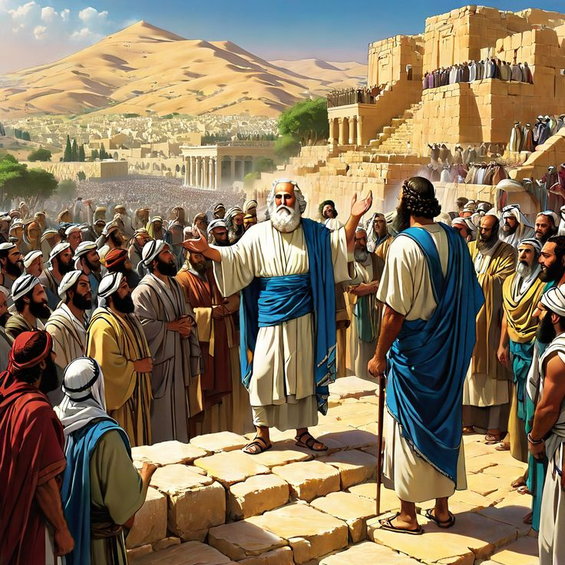
Martes
EL DIVINO “YO”
«Jehová respondió a Moisés: Ahora verás lo que yo haré a Faraón; porque con mano fuerte los dejará ir, y con mano fuerte los echará de su tierra.» (Éxodo 6: 1).
Lee Éxodo 5:22 a 6:8. ¿Cuál es la respuesta de Dios a Moisés y qué importantes verdades teológicas se destacan aquí?
R. La respuesta es contundente, “Ahora veras lo que voy a hacer con faraón”. Ya no solo hablara sino que actuará. Pero además le dice que es Dios todo poderoso, fiel, que no se olvida de sus promesas hechas.
Antes de sacar a los israelitas de Egipto, Dios les aseguró que cumpliría el pacto que hizo con Abraham, Isaac y Jacob. Prometió a sus antepasados "darles la tierra de Canaán“ (Éxo. 6:4), como se menciona en Génesis 12:7 y 17:8. Dios rememoró esa promesa y, puesto que el momento apropiado había llegado, les aseguró que cumpliría el pacto que hizo con Abraham, Isaac y Jacob, y que ahora él intervendría en favor de su pueblo. El Señor animó a Moisés a declarar firmemente a Israel que la promesa divina ciertamente se cumpliría. Tal solemne declaración de certidumbre acerca de la fidelidad de Dios en el cumplimiento de lo que prometió aparece en el pasaje crucial de Éxodo 6:6 al 8. El Señor subraya 4 acciones redentoras en favor de su pueblo: 1- Los sacaré; 2. Los librare; 3. Los redimiré y 4. Los hare mi pueblo.
«Los hijos de Israel pasaron muchos años sirviendo a los egipcios. Solo unas pocas familias descendieron a Egipto; pero allí se convirtieron en una enorme multitud. Al estar rodeados por la idolatría, muchos perdieron el conocimiento del Dios verdadero y se olvidaron de su ley. Y se unieron a los egipcios en su culto del sol, la luna y las estrellas, y de animales e Imágenes, obra de manos de hombres. Todo lo que rodeaba a los hijos de Israel había sido calculado para que se olvidaran del Dios viviente. Pero había entre los hebreos algunos que conservaron el conocimiento del verdadero Dios, Creador del cielo y de la tierra. Estos se lamentaban de que sus hijos cada día presenciaran las abominaciones de los idólatras que los rodeaban, y aun participaran de ellas…» (Spiritual Gifts, t. 3, pp. 200, 201; parcialmente en La historia de la redención, p. 115).
Reflexionemos: ¿Qué otros personajes de la Biblia se quejaron ante Dios con buenas razones? ¿Por qué es correcto que a veces derrames tu alma ante Dios e incluso te quejes de tu situación? ¿Por qué, sin embargo, debes hacerlo siempre con fe y confianza?

Slide 8
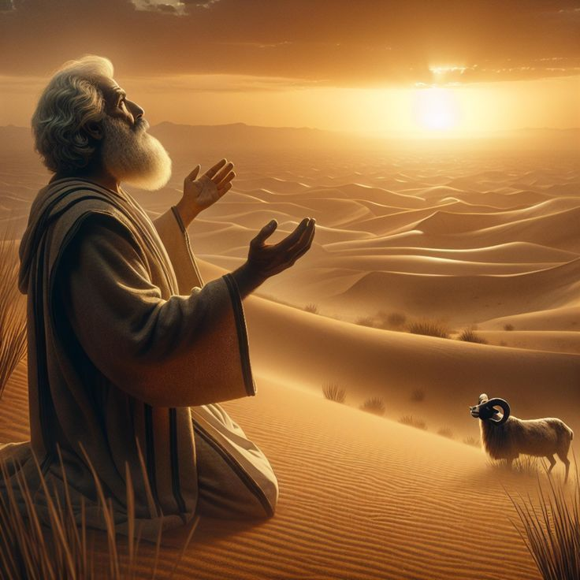
Miércoles
LABIOS INCIRCUNCISOS
«Y respondió Moisés delante de Jehová: He aquí, los hijos de Israel no me escuchan; ¿cómo, pues, me escuchará Faraón, siendo yo torpe de labios?» Éxodo 6: 12).
Lee Éxodo 6:9 al 13. ¿Qué sucedió después y qué lecciones podemos extraer de esta historia acerca de los momentos de decepción y lucha en nuestra vida?
R. Moisés estaba hundido, decepcionado y deprimido, pero su confianza en Dios esa más fuerte, que sus sentimientos por los que estaba pasando. Esto debiera de servir en nuestra vida, cuando pasamos por esos mismos momentos, apoyar nuestra confianza en Dios.
A continuación, por primera vez en el libro de Éxodo, el Señor proclama que "ustedes“ , los israelitas, "sabrán que yo soy el Señor su Dios" (Éxo. 6:7). Antes, era el Señor quien conocía la opresión, el sufrimiento y la aflicción de su pueblo, pero ahora su pueblo conocerá a su Dios. El Señor añade dos promesas: (1) "Los llevaré a la tierra que juré dar a Abraham, a Isaac y a Jacob" (Éxo. 6:8); y (2) "se la daré por heredad" (Éxo. 6:8). La repetición del pronombre "yo" como identificación de Dios es la clara garantía de que su palabra se cumplirá. La fórmula "yo soy el Señor" aparece cuatro veces en Éxodo 6:2 al 8. Esta frase aparece al principio y al final de Éxodo 6:2 y 8, y dos veces en Éxodo 6:6 y 7. El pasaje Éxodo 6:2-9 también menciona por primera vez que los israelitas conocerán experimentalmente a su Señor porque verán Su mano fuerte y Su cuidado por ellos.
«Las maravillosas providencias relacionadas con la liberación de Israel cuando escapó al yugo egipcio y ocupó la tierra prometida, indujeron a muchos de los paganos a reconocer al Dios de Israel como el Gobernante supremo. La promesa había sido: «Y sabrán los Egipcios que yo soy Jehová, cuando extenderé mi mano sobre Egipto, y sacaré los hijos de Israel de en medio de ellos». Éxodo 7:5. Hasta el orgulloso Faraón se había visto obligado a reconocer el poder de Jehová e instó así a Moisés y a Aarón: «Id, servid a Jehová», «y bendecidme también a mí». Éxodo 12:31, 32» (Profetas y reyes, p. 273).
Reflexionemos: ¿Quién no ha estado en una situación similar? ¿Quién no se ha sentido en algún momento deprimido, decepcionado, insatisfecho e incluso abandonado por Dios? ¿Cómo reaccionaste?

Slide 9
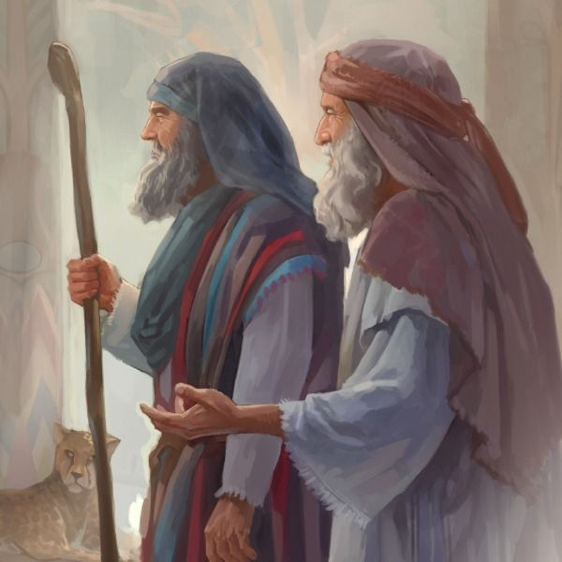
Jueves
COMO DIOS PARA FARAÓN
Jehová dijo a Moisés: Mira, yo te he constituido dios para Faraón, y tu hermano Aarón será tu profeta.» (Éxodo 7: 1).
Lee Éxodo 6:28 a 7:7. ¿Cómo responde el Señor a la objeción de Moisés?
R. Le dice que Él lo constituirá dios para faraón y que Aarón sería su profeta. Que vaya que le diga todas las cosas que Dios le había dicho. Le dice que él le endureceré el corazón del Faraón y que multiplicara las señales en la tierra de Egipto, y que los sacara de la tierra de Egipto.
Dios se presenta a Moisés como Yahvé, lo que significa que es el Dios personal y cercano, el Dios de su pueblo, el Dios que entabló una relación de pacto con ellos. Dios se presenta a Moisés como Yahvé, lo que significa que es el Dios personal y cercano, el Dios de su pueblo, el Dios que entabló una relación de pacto con ellos. Aquí podemos ver de nuevo no solo la humildad de Moisés, sino también su reiterado deseo de librarse de la tarea, que hasta ahora no había sido exitosa. Dios hace que Aarón ayude a Moisés. Este hablará a Aarón, quien a su vez hablará públicamente al faraón. Así, Moisés desempeñará el papel de dios ante el rey egipcio, y Aarón será su profeta. también explica a Moisés lo que puede esperar de los encuentros con el faraón.
«Aarón era un hombre de disposición afable, a quien Dios escogió para estar con Moisés y hablar en su nombre; en síntesis, para ser el portavoz de Moisés. Dios podría haber elegido a Aarón como líder, pero el que conoce los corazones, que comprende el carácter, sabía que Aarón era complaciente y que carecía de valor moral para mantenerse en defensa de lo correcto bajo toda circunstancia, al margen de las consecuencias. El deseo de Aarón de tener la buena voluntad del pueblo lo condujo a veces a cometer grandes errores. Demasiado frecuentemente cedió a sus ruegos, y al hacerlo deshonró a Dios» (Testimonios para la Iglesia, t. 3, 324)
Reflexionemos: Moisés ya no tuvo excusas para negarse a hacer lo que Dios le encomendó. ¿Qué excusas podríamos presentar nosotros para intentar librarnos de lo que sabemos que Dios quiere que hagamos?

Slide 10
PARA ESTUDIAR Y MEDITAR
En la lección de esta semana estudiamos cuatro temas del libro Éxodo que se encuentra en los capítulos 5 y 7, que se refieren a la a la orden divina a Moisés de sacar de Egipto al pueblo de Dios: 1) Endurecimiento del corazón del Faraón; 2) La doble opresión egipcia; 3) Cuando la obediencia trae problemas; 4) Promesas divinas renovadas.
No creemos en el destino, en el determinismo, en el azar o en la suerte. Sí creemos en la conducción confiable de Dios cuando se la pedimos sincera y honestamente. Dios no nos llama a tener éxito, sino a ser fieles. Necesitamos aceptar su llamado a hacer lo que sea necesario a fin de ser fieles testigos de él en cualquier etapa de nuestro desarrollo espiritual. Nuestro éxito y prosperidad dependen de él. Sin ser conflictivos debemos ayudar a otros a percibir la intervención de Dios.
Por primera vez, el libro de Éxodo usa la solemne frase "Yo soy el Señor" (Éxodo 6:2). Esta importante fórmula de autoidentificación se usa dieciocho veces en el libro (Éxodo 6:2, 6, 7, 8, 29; 7:5,17; 8:22; 10:2; 12:12; 14:4,18; 15:26; 16:12; 20:2; 29:46 [dos veces]; 31:13). Esta declaración de reconocimiento divino es crucial porque revela firmemente quién es Dios. Él es el Señor de Su pueblo, el Dios del pacto, el Señor cercano, personal y cariñoso. Él intervendrá para liberar a Israel. El pasaje Éxodo 6:2-9 también menciona por primera vez que los israelitas conocerán experimentalmente a su Señor porque verán Su mano fuerte y Su cuidado por ellos.

